Slide 1
M2 Data Engineering & AI
Système intelligent pour la rétention client
Prédiction du churn et aide à la décision marketing
François Ngy & Antoine Theissen
Projet Data Science — Support de soutenance

Slide 2
Problématique métier
Transformer des données client en actions de rétention priorisées
Objectif technique
Repérer les clients susceptibles de résilier
Prioriser les actions CRM et marketing
Réduire les faux négatifs : clients à risque non détectés
Passer d’un modèle statistique à un outil exploitable
Construire une classification binaire qui renvoie une probabilité de churn et une décision selon un seuil optimisé.
Pourquoi prédire le churn ?
Livrable final
Pipeline entraîné, modèle sauvegardé, API FastAPI et dashboard Streamlit pour simuler un client.

Slide 3
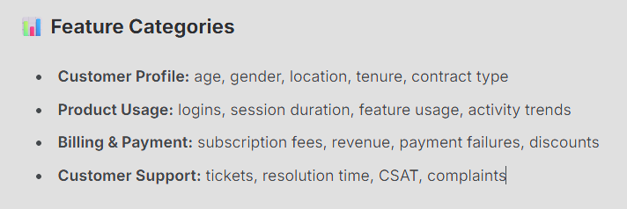
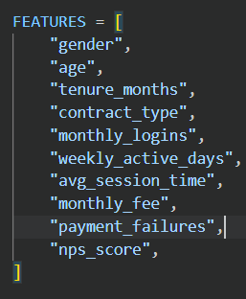
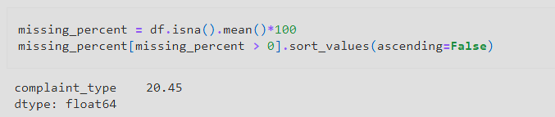
Données et analyse exploratoire
Dataset Kaggle customer_churn.csv : 10 000 clients, 32 variables initiales

Slide 4
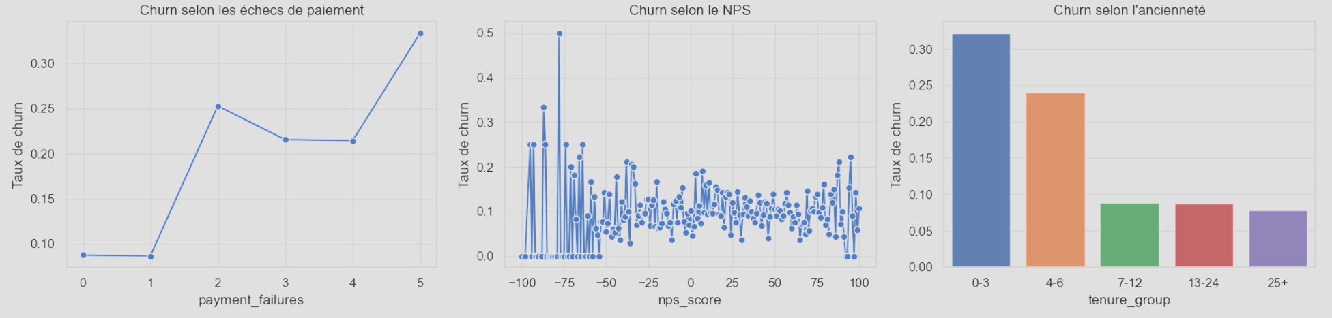
Données et analyse exploratoire
Dataset Kaggle customer_churn.csv : 10 000 clients, 32 variables initiales
Signaux métier observés
Les clients très récents churnent davantage : 32,12 % pour 0–3 mois vs 7,83 % au-delà de 25 mois.
Les churners ont plus d’échecs de paiement : 0,74 en moyenne vs 0,47.
Le NPS est conservé mais moins discriminant dans l’EDA simple.

Slide 5
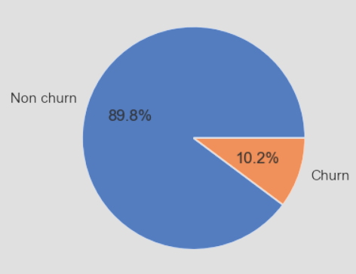
Données et analyse exploratoire
Dataset Kaggle customer_churn.csv : 10 000 clients, 32 variables initiales
Répartition de la cible
Impact méthodologique
Classe positive rare → l’accuracy seule serait trompeuse. Les métriques clés sont Recall, F1, ROC-AUC et surtout PR-AUC.
Définition
Précision: Pourcentage total de bonnes prédictions
Recall : parmi les churneur, combien sont détécté
F1 : moyenne entre precision et recall
Roc_auc : capacité à trouver les churn / non churn
Pr_auc : Score basé sur precision + recall (utile dans notre cas car le churn est minoritaire)

Slide 6
Pipeline de préparation
Un pipeline reproductible pour éviter le data leakage
Dataset
Split
Prétraitement
Modèles
Sauvegarde
Chargement
+ sélection
Train/test
stratifié
Imputation
+ encodage
+ scaling
4 algorithmes
comparés
Modèle final
+ config
Split
80% train / 20% test
Découpage statifié pour gardé le même % de churn dans le test / train
Validation croisée pour évaluer le modèle de manière plus fiable

Slide 7
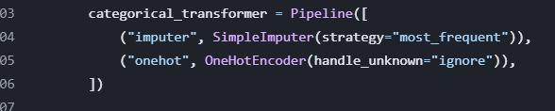
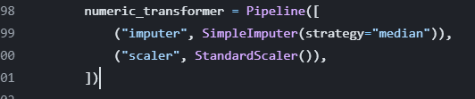
Pipeline de préparation
Un pipeline reproductible pour éviter le data leakage
2 type de features
Feature numeric
Feature categoric
SimpleImputer : remplace les valeurs manquante par la médiane
StandardScaler : met les variables numériques sur une échelle comparable
SimpleImputer: remplace les valeurs manquante par la valeur la plus fréquente
OneHotEncoder : transforme les catégories en colonnes numérique

Slide 8
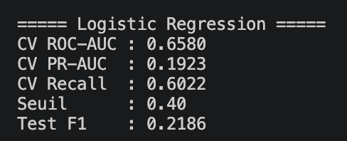
Modélisation multi-algorithmes
Objectif : comparer performance, stabilité, interprétabilité et coût
Logistic Regression
1000 iterations
Class_weight balanced pour donner plus d'importance àla classe minoritaire
Avantages | Inconvénients
Simple Rapide Interprétable | Peut avoir du mal avec les relations complexes entre les variables
modèle simple de classification
modèle correct, recall intéressant, mais des performances globales limitées et un F1-score faible

Slide 9
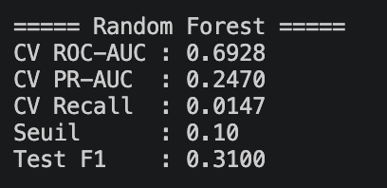
Modélisation multi-algorithmes
Objectif : comparer performance, stabilité, interprétabilité et coût
200 arbres utilisé
Class_weight balanced pour donner plus d'importance àla classe minoritaire
Avantages | Inconvénients
Robuste Performant Non linéaire (capte des relations complexes) Adapté au déséquilibre | peut générer plus de faux positifs si on baisse beaucoup le seuil de décision
Random Forest
ensemble de plusieurs arbres de décision
modèle le plus équilibré, avec la meilleure PR-AUC en validation croisée et une bonne interprétabilité grâce à l’importance des variables.

Slide 10
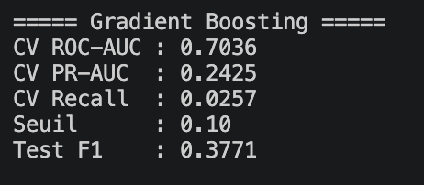
Modélisation multi-algorithmes
Objectif : comparer performance, stabilité, interprétabilité et coût
Gradient Boosting
Avantages | Inconvénient
Très performant Corrige ses erreurs Capte des relations complexes | - Overfitting
ensemble de plusieurs arbres de décision crée les uns apres les autres
modèle performant, avec la meilleure ROC-AUC et le meilleur F1-score sur le test, mais un recall très faible en validation croisée

Slide 11
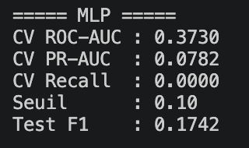
Modélisation multi-algorithmes
Objectif : comparer performance, stabilité, interprétabilité et coût
MLPClassifier
500 itérations
64 neurones dans la premiere couches
32 neurones dans la 2e
S'arrete s'il ne s'améliore plus
Avantages | Inconvénient
Capte des interactions complexes Flexible | - sur un petit dataset, le deeplearning n'est pas le meilleur choix
réseau de neurones
résultats sont faibles et il détecte très peu les churners.

Slide 12
Comparaison quantitative
Le choix final se base principalement sur la PR-AUC en validation croisée
CV PR-AUC
Modèle
ROC-AUC
PR-AUC
F1
Seuil
Random Forest
0,251
Random Forest
0,733
0,249
0,314
0,10
Gradient Boosting
0,243
Gradient Boosting
0,722
0,262
0,377
0,10
Logistic Reg.
0,693
0,241
0,219
0,40
Logistic Regression
0,192
MLP
0,427
0,084
0,174
0,10
MLP
0,078
Décision
Random Forest retenu : meilleure PR-AUC moyenne en CV, bonne robustesse, interprétation possible et intégration simple.

Slide 13
Modèle final : Random Forest
Seuil optimisé à 0,10 pour favoriser la détection des churners
Matrice de confusion — test set
1270
526
0,667
0,249
0,733
Vrais négatifs
Faux positifs
Test recall
Test PR-AUC
Test ROC-AUC
68
136
Faux négatifs
Vrais positifs
Choix métier
Les faux négatifs sont les plus coûteux : ce sont des clients qui vont churner mais ne sont pas détectés. Le seuil bas augmente le recall, au prix de plus de faux positifs.

Slide 14
Industrialisation : API + dashboard
Objectif : rendre le modèle utilisable hors notebook
Utilisateur métier
Requête JSON
Pipeline
Résultat
Dashboard
Streamlit
API
FastAPI
Prétraitement
+ modèle
Probabilité
+ décision

